Slide 1
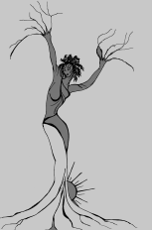
I pittori dell’immaginario
Michela Zucca
Servizi Culturali

Slide 2
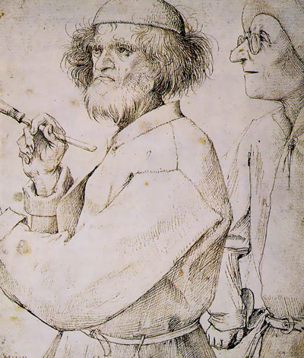
Data e luogo di nascita precisi sono ignoti, ricavabili solo in via deduttiva. A quei tempi non esistevano registri anagrafici delle nascite, e solo nel 1551 Pieter Bruegel venne citato per iscritto per la prima volta, quando entrò a far parte della Corporazione di San Luca di Anversa qualificandosi come maestro. Essendo l'età di ingresso in tale corporazione fissata intorno ai 21/25 anni, si è collocata la data di nascita tra il 1525 o il 1530, mentre le origini si collocano a Breda o in un paese vicino a seguito di una menzione non documentabile di Lodovico Guicciardini, che nella sua Descrittione de' Paesi Bassi (edita ad Anversa nel 1567, quindi contemporanea al pittore) lo ricorda come "Pietro Brueghel di Breda”.
I pittori dell’immaginario
Michela Zucca
Servizi Culturali

Slide 3
Si formò a Bruxelles alla scuola di Pieter Coecke van Aelst, pittore di corte di Carlo V, architetto, disegnatore di arazzi, persona colta (autore di traduzioni di Vitruvio e di altri grandi letterati), che aveva viaggiato in Italia e lavorato a Costantinopoli. Pieter ne sposò la figlia Mayeken Verhulst Bessemers. Può darsi quindi che Coecke sia stato per lui un amico paterno e un interlocutore da cui venire iniziato a specifici indirizzi culturali, piuttosto che un vero e proprio maestro di bottega. Fondamentale il contatto con l'incisore ed editore di stampe Hieronymus Cock di Anversa, che ebbe il merito di avvicinarlo alle opere di Bosch. Cock infatti gli fece riprodurre una serie di disegni di Bosch, appartenente alla generazione precedente a quella di Bruegel, da usare come base per la traduzione in opere incisorie. Nello studio di Cock si ritrovavano artisti, letterati, studiosi e amatori, e circolavano sicuramente idee legate all'Umanesimo, in una versione molto intellettuale, all’alchimia e alle teorie politiche eretiche, anabattiste, egualitarie, rivoluzionarie.
I pittori dell’immaginario
Michela Zucca
Servizi Culturali

Slide 4
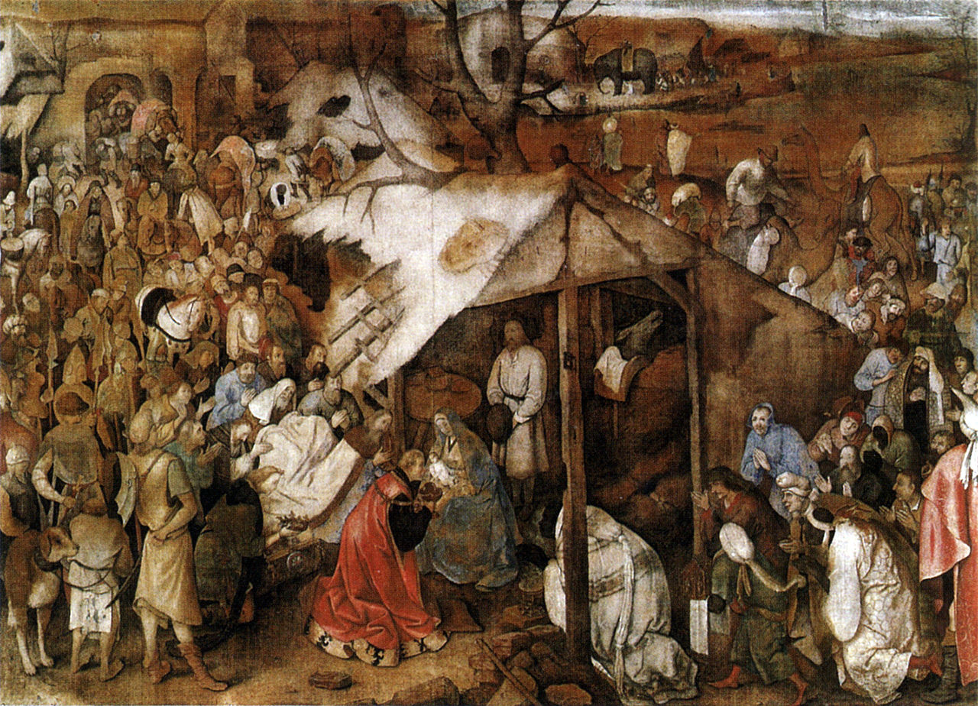
I pittori dell’immaginario
Adorazione dei Magi
Michela Zucca
Servizi Culturali

Slide 5
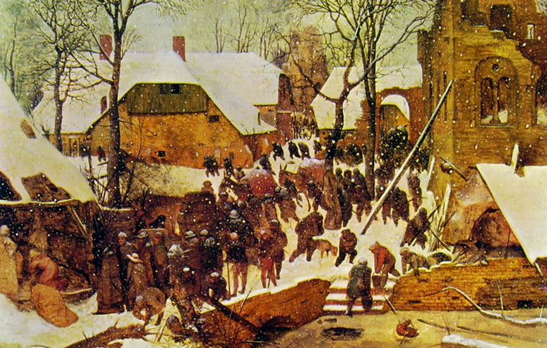
I pittori dell’immaginario
Adorazione dei Magi nella neve
Michela Zucca
Servizi Culturali

Slide 6
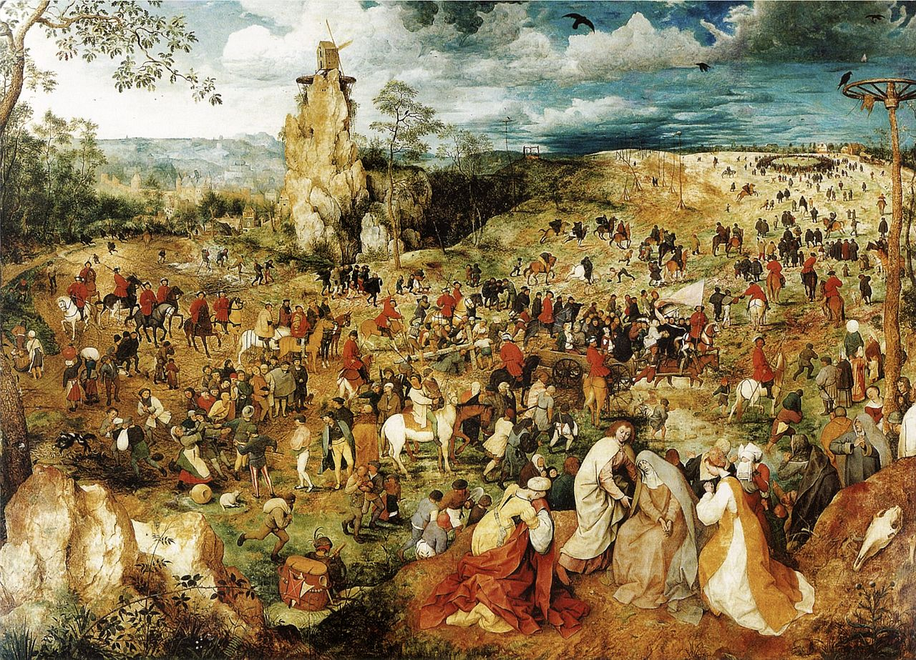
I pittori dell’immaginario
Salita al Calvario
Michela Zucca
Servizi Culturali

Slide 7
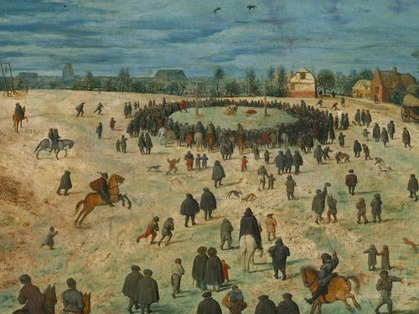
I pittori dell’immaginario
Salita al Calvario
Michela Zucca
Servizi Culturali

Slide 8
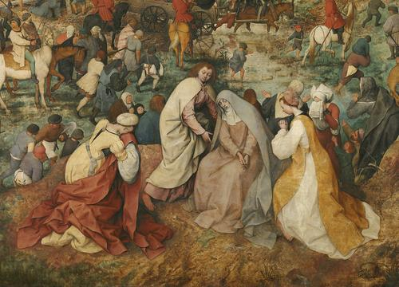
I pittori dell’immaginario
La Madonna e le pie donne
Michela Zucca
Servizi Culturali

Slide 9
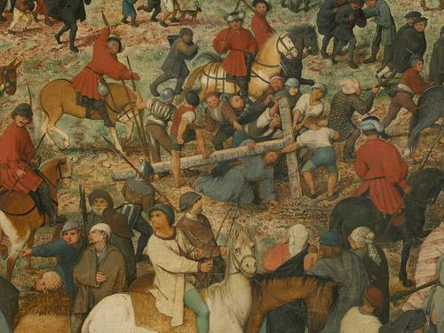
I pittori dell’immaginario
La Madonna e le pie donne
Michela Zucca
Servizi Culturali

Slide 10
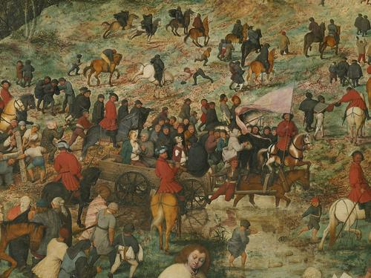
I pittori dell’immaginario
La Madonna e le pie donne
Michela Zucca
Servizi Culturali

Slide 11
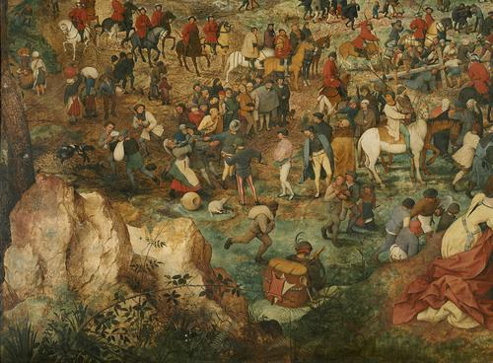
I pittori dell’immaginario
La Madonna e le pie donne
Michela Zucca
Servizi Culturali

Slide 12
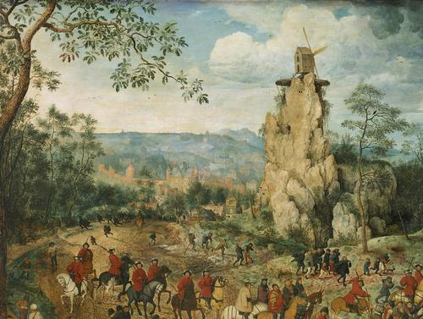
I pittori dell’immaginario
La Madonna e le pie donne
Michela Zucca
Servizi Culturali

Slide 13
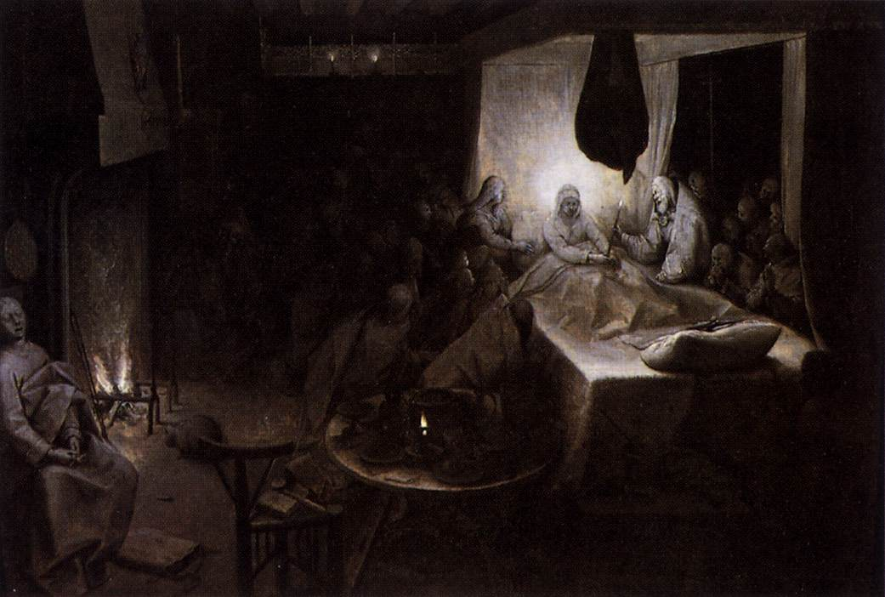
I pittori dell’immaginario
La morte di Maria. Tavoletta di devozione privata, rimase a lungo di proprietà famigliare.
Michela Zucca
Servizi Culturali

Slide 14
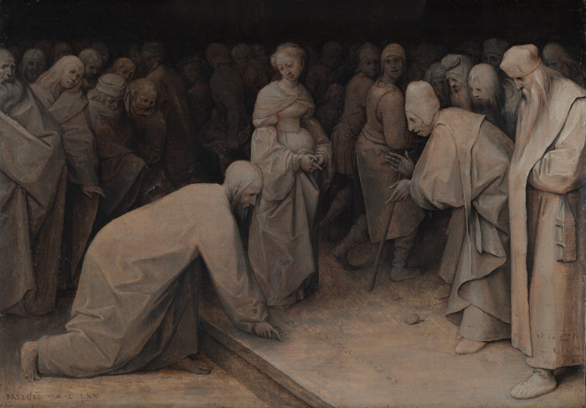
I pittori dell’immaginario
Cristo e l’adultera. Il pittore mette al centro la donna, con farisei grotteschi e piegati.
Michela Zucca
Servizi Culturali

Slide 15
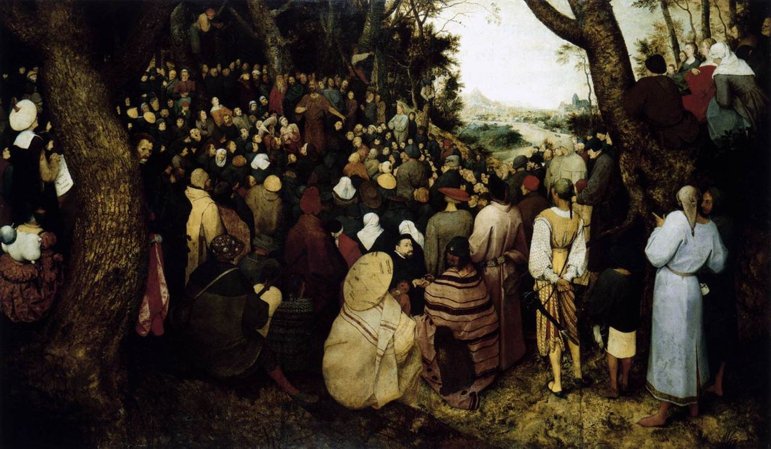
Predica di san Giovanni Battista
Pare che il dipinto rappresenti una riunione di anabattisti, eretici verso i quali il pittore nutriva più di una simpatia…. Ricordiamo che questo è il periodo peggiore delle guerre di religione, delle rivolte contadine e delle scorrerie della soldataglia.
I pittori dell’immaginario
Michela Zucca
Servizi Culturali

Slide 16
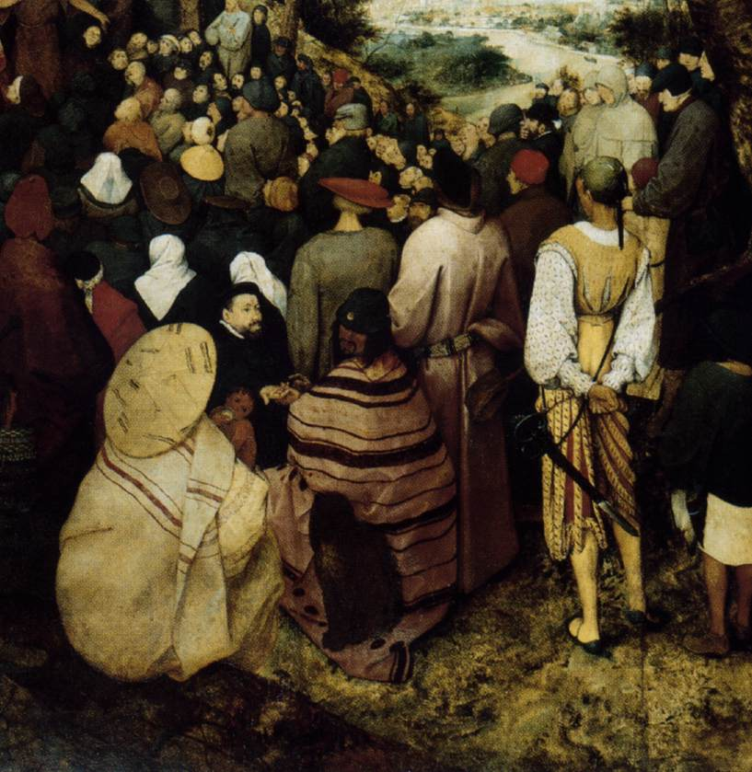
Mord
I personaggi sono vestiti nelle fogge più diverse, a rappresentare le varie classi sociali: al centro, uno zingaro legge la mano ad un aristocratico: da ricordare che la chiromanzia era stata duramente vietata da Calvino e i roghi delle streghe al tempo erano diffusi e frequenti sia fra i cattolici che fra i riformati.
I pittori dell’immaginario
Michela Zucca
Servizi Culturali

Slide 17
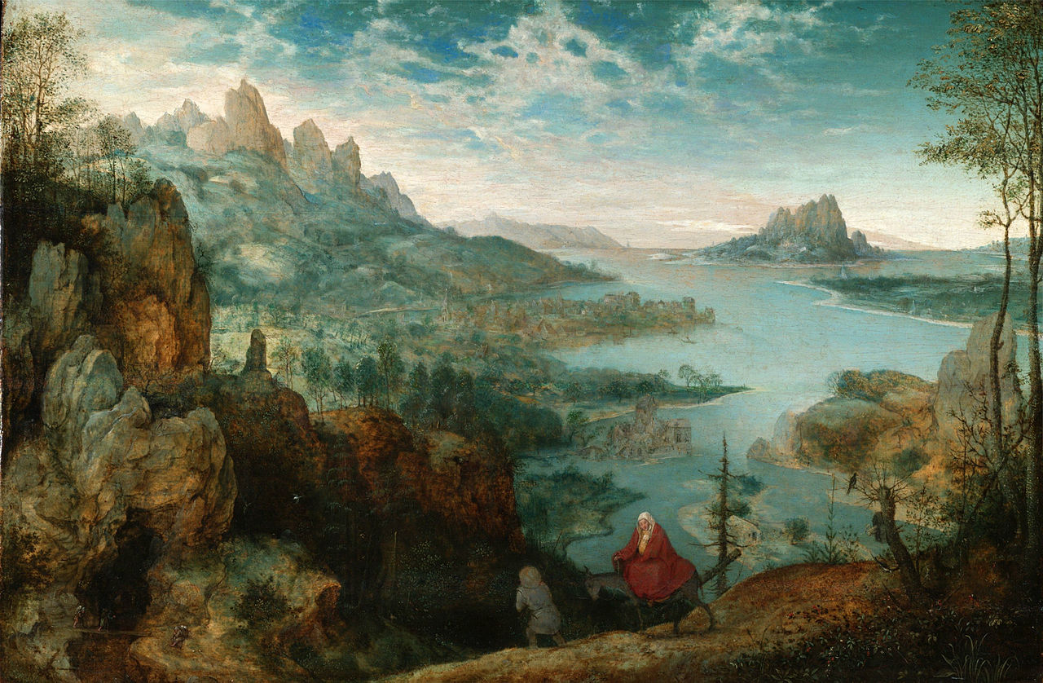
I pittori dell’immaginario
Fuga in Egitto
Michela Zucca
Servizi Culturali

Slide 18
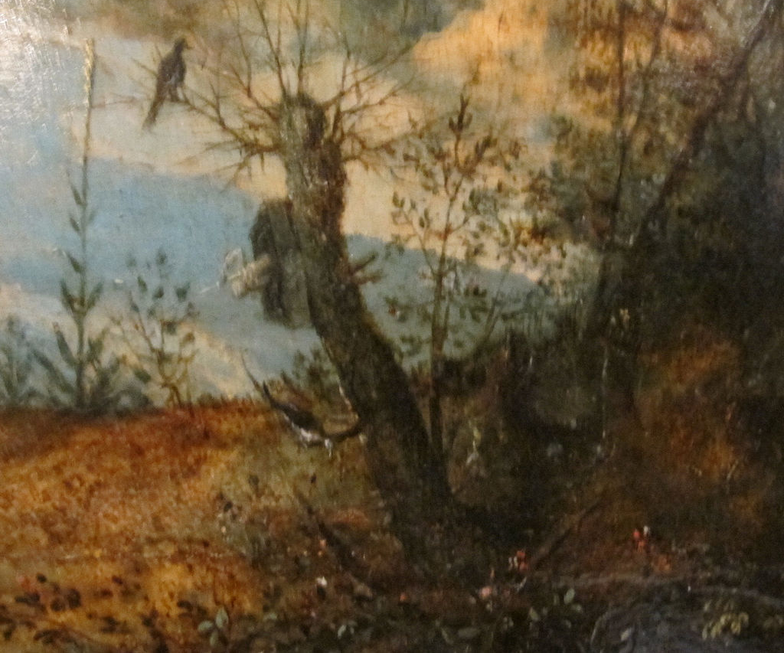
Attaccato ad un albero, un idolo rovesciato: testimonia l’esistenza di un’edicola pagana, rinvenuta dai cristiani e desacralizzata con la profanazione della divinità. Segno evidente di un paganesimo ancora presente e praticato.
Fuga in Egitto
I pittori dell’immaginario
Michela Zucca
Servizi Culturali

Slide 19
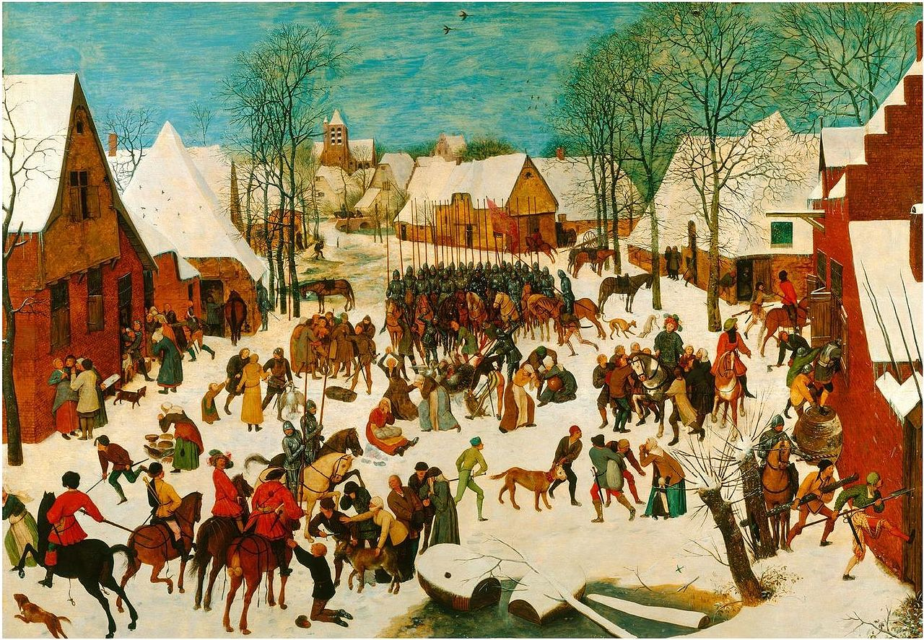
Suicidio di Saul sconfitto da Davide
I pittori dell’immaginario
Strage degli innocenti (appartenuta a Rodolfo II)
Michela Zucca
Servizi Culturali

Slide 20
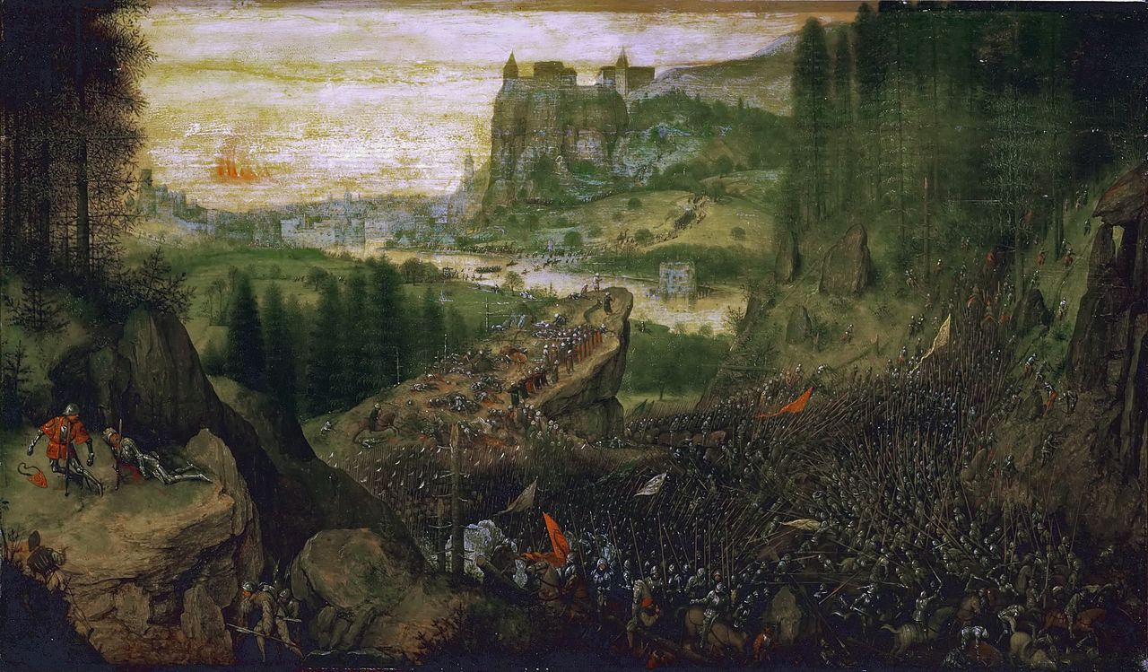
Suicidio di Saul sconfitto da Davide
Una straordinaria descrizione di una battaglia, dipinta con la precisione di un miniaturista. Sullo sfondo, una delle prime rappresentazione delle Alpi (montes horribles che ben pochi avevano ritratto fino ad allora).
I pittori dell’immaginario
Michela Zucca
Servizi Culturali

Slide 21
I PAESAGGI
Bruegel aveva a sua disposizione una solida preparazione da disegnatore, maturata nell'arte incisoria e, per certi versi, simile a quella del cartografo, capace di descrivere i dettagli più minuti con pulizia di tracciato ed equilibrio impaginativo. Avvicinandosi all'apparente caos delle grandi opere si trovano uomini e oggetti rappresentati con cura e con una collocazione precisa, proprio come i nomi e i particolari su una cartina geografica. Massimo esempio di tale tecnica compositiva è il dipinto dei Proverbi fiamminghi (1559), in cui circa centoventi ammonimenti e modi di dire della saggezza popolare sono organizzati nello scorcio di un villaggio. L'amore per il dettaglio, tipicamente fiammingo, andava così a esaltarsi con le aperture paesistiche, ad ampio respiro.
I pittori dell’immaginario
Michela Zucca
Servizi Culturali

Slide 22
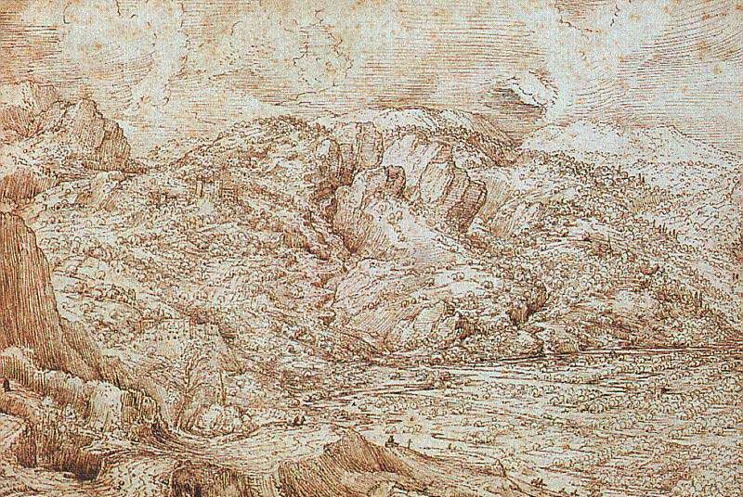
I pittori dell’immaginario
Le Alpi: forse la prima rappresentazione realistica di un ghiacciaio
Michela Zucca
Servizi Culturali

Slide 23
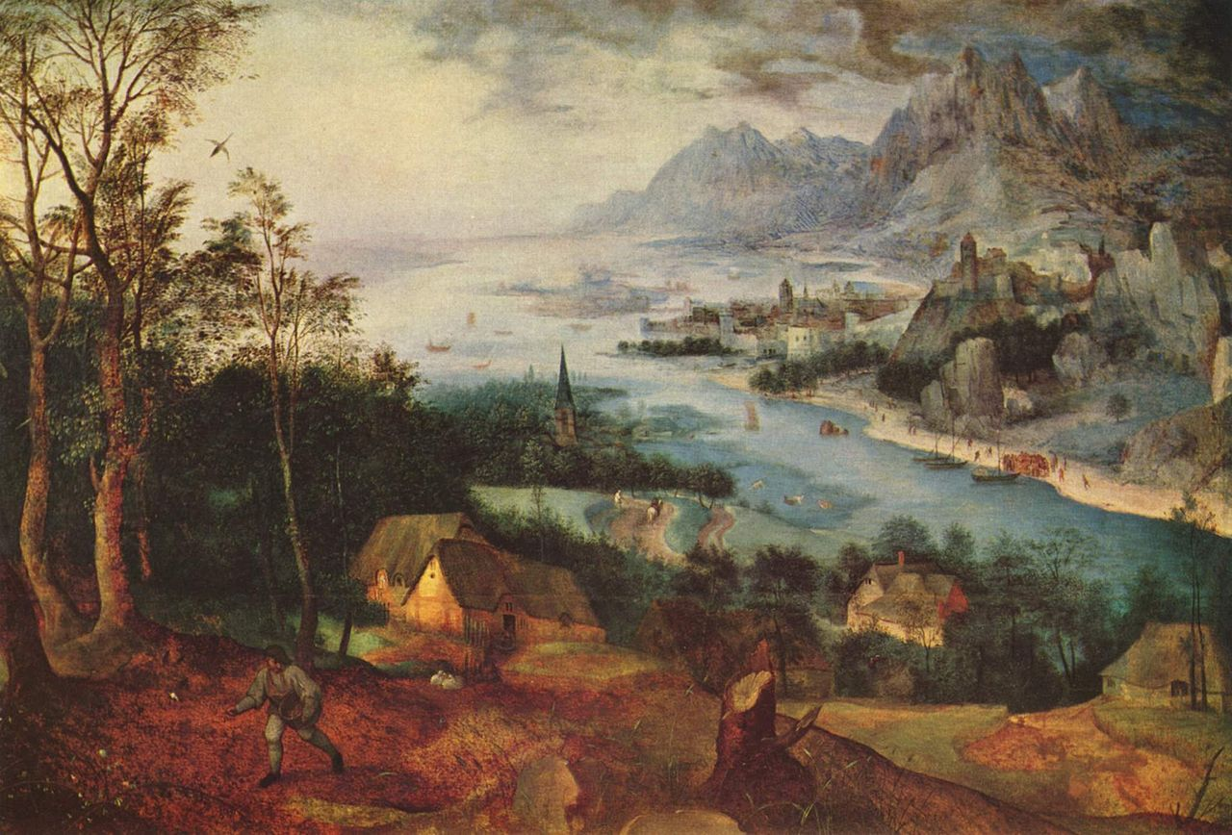
I pittori dell’immaginario
Parabola del buon seminatore
Michela Zucca
Servizi Culturali

Slide 24
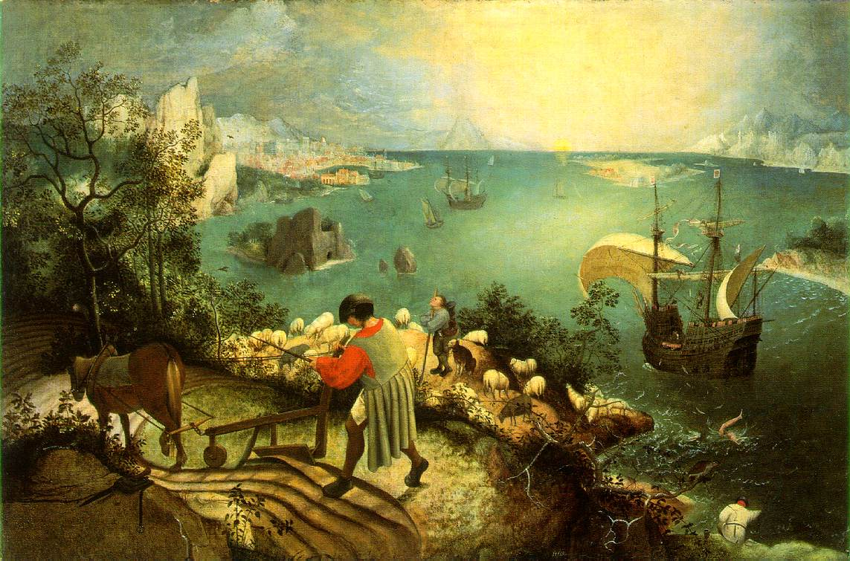
La caduta di Icaro
I pittori dell’immaginario
Il quadro figura nella collezione imperiale di Praga: Rodolfo II, il re alchimista, era
un grande estimatore di Brueghel. Sullo sfondo, Messina.
Michela Zucca
Servizi Culturali

Slide 25
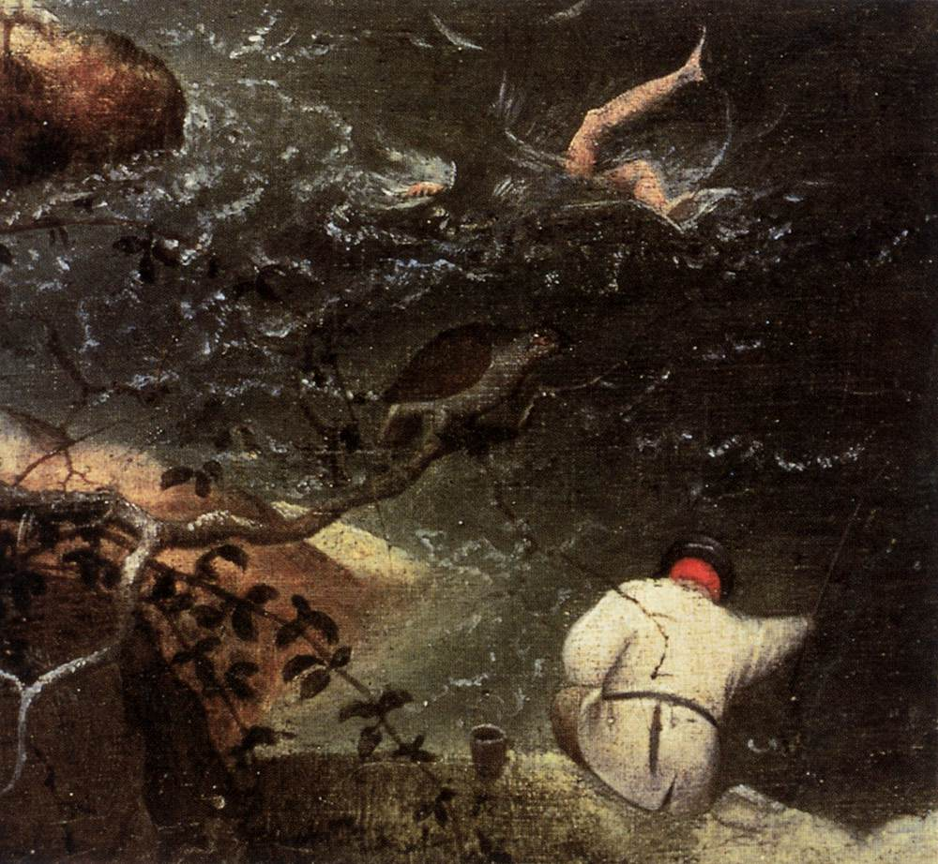
Nessuno bada a Icaro che cade: nel cespuglio a sinistra, si intravede un teschio: chiara allusione al proverbio “Nessun aratro si ferma perché muore un uomo”. Il dipinto avrebbe anche una simbologia alchemica: il sole come oro filosofale, le navi come athanor, il mare come acqua mercuriale.
I pittori dell’immaginario
Michela Zucca
Servizi Culturali

Slide 26
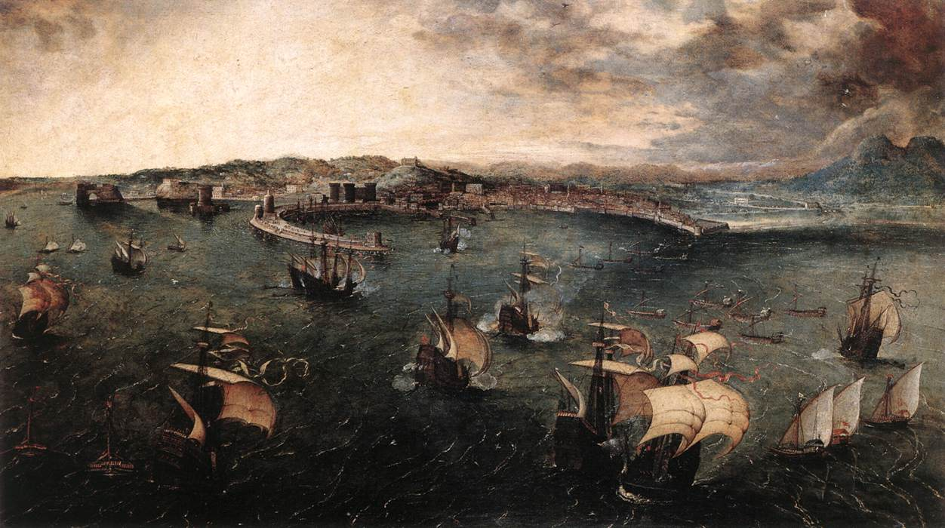
Veduta del porto di Napoli
Dell'opera, non firmata né datata, si sa con certezza solo che si trovava nelle collezioni Doria almeno dal 1794, quando venne inventariata, forse proveniente dalla collezione di Rubens (1640) e prima ancora da quella del cardinale De Grenvelle (1607). Adesso è a Roma nella collezione Doria Pamphili.
.
I pittori dell’immaginario
Michela Zucca
Servizi Culturali

Slide 27
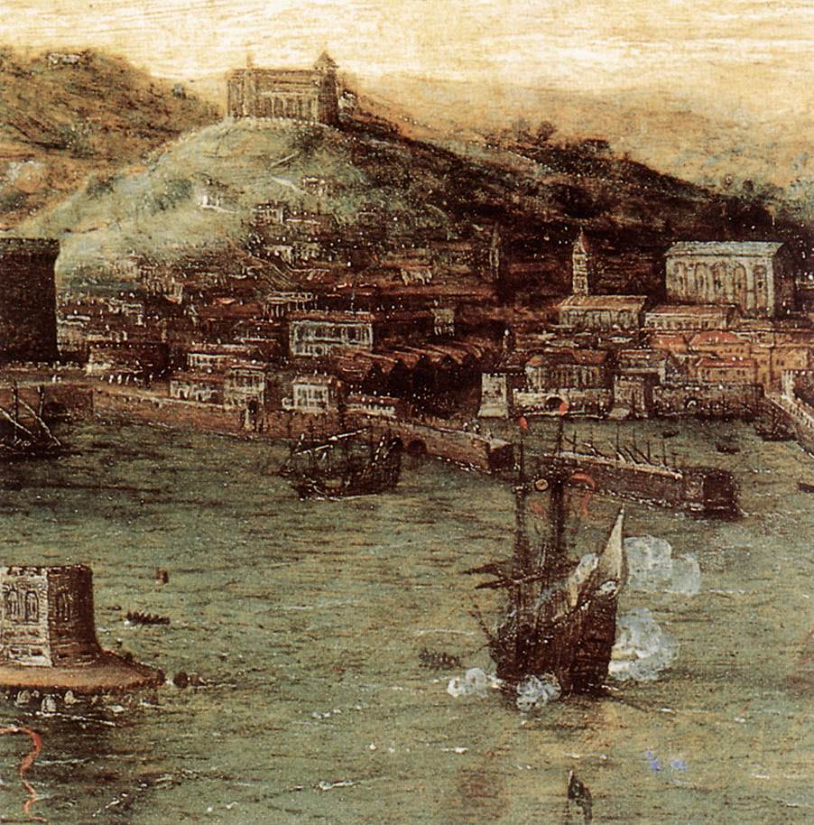
Vi si riconoscono diversi monumenti: a sinistra i resti di Castel dell’Ovo, Castel Nuovo, la perduta Torre di san Vincenzo e i moli semicircolari. Quest'ultimo dettaglio è un'elaborazione fantasiosa dell'autore, poiché nelle carte topografiche dell'epoca il porto risulta di forma rettangolare: forse per rendere
più elegante
e dinamica la veduta.
I pittori dell’immaginario
Michela Zucca
Servizi Culturali

Slide 28
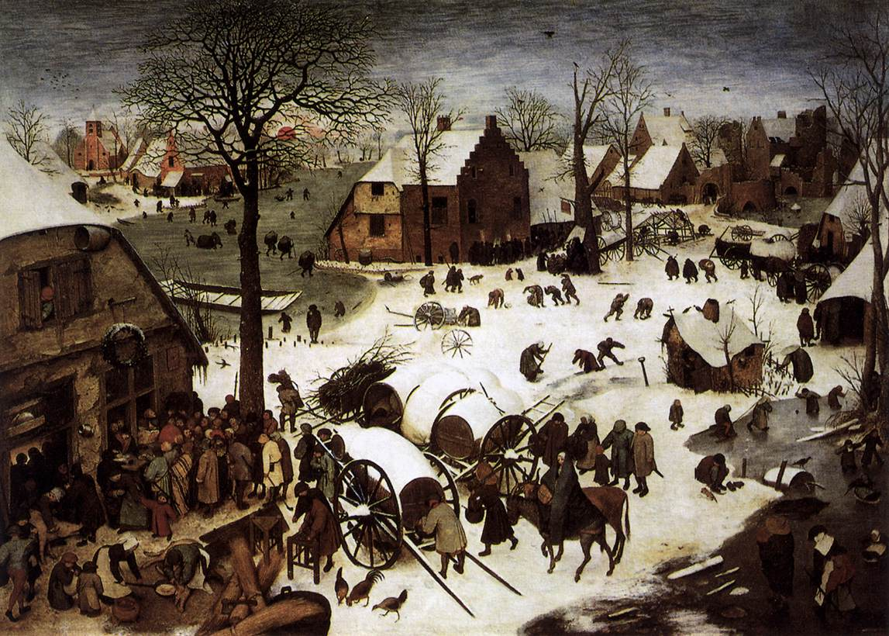
I pittori dell’immaginario
Censimento a Betlemme
Michela Zucca
Servizi Culturali

Slide 29
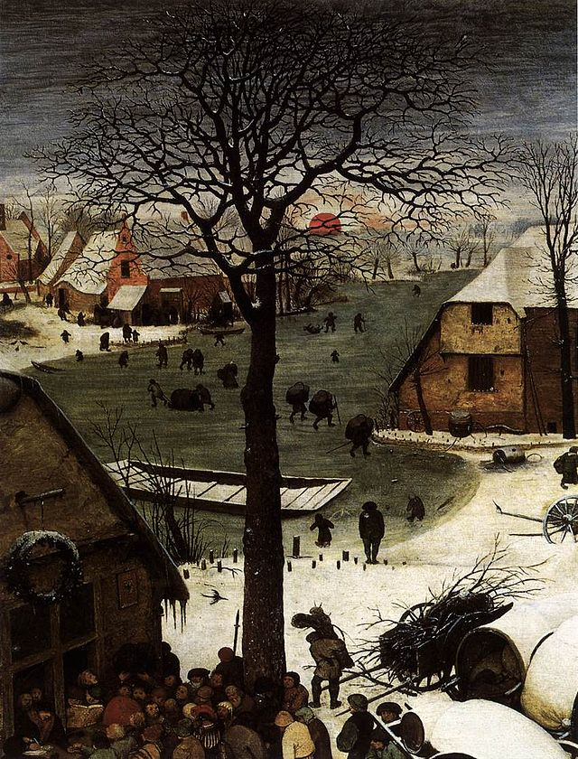
I pittori dell’immaginario
Michela Zucca
Servizi Culturali

Slide 30
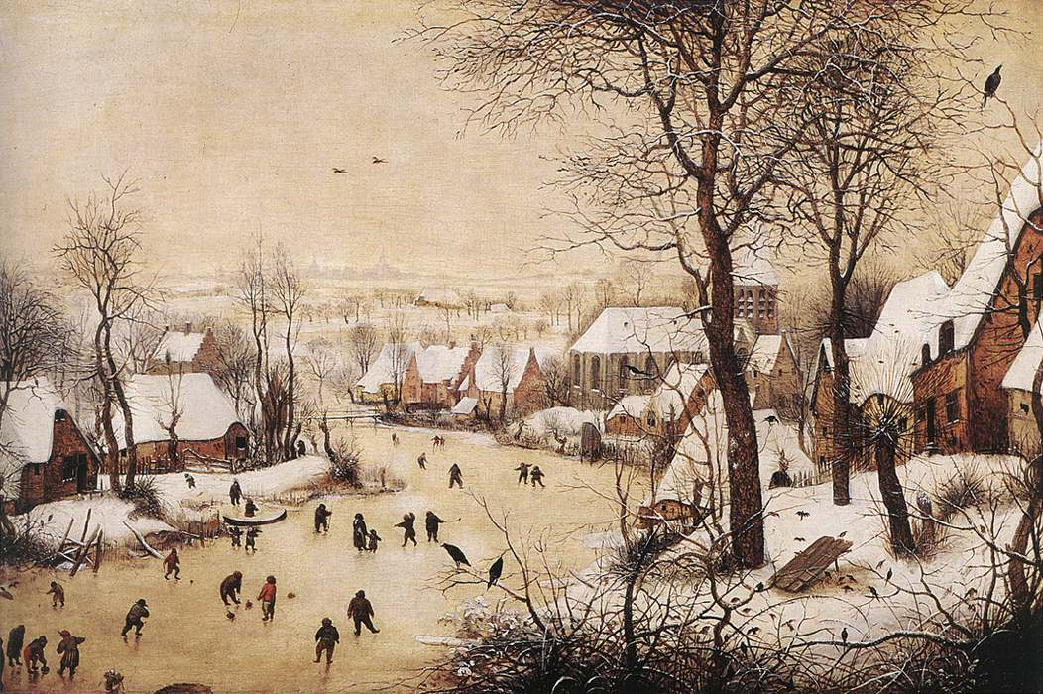
I pittori dell’immaginario
Paesaggio invernale con pattinatori e trappola per uccelli
Michela Zucca
Servizi Culturali

Slide 31
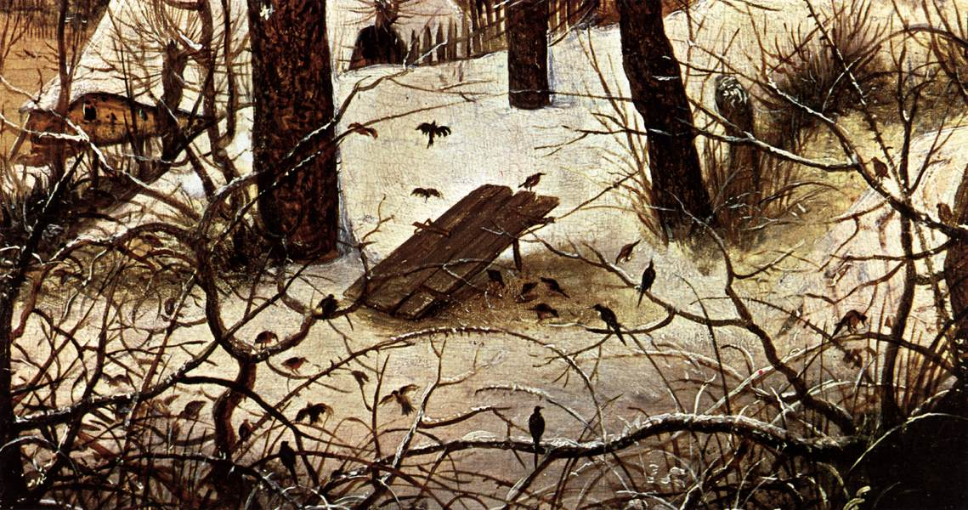
I pittori dell’immaginario
Michela Zucca
Servizi Culturali

Slide 32
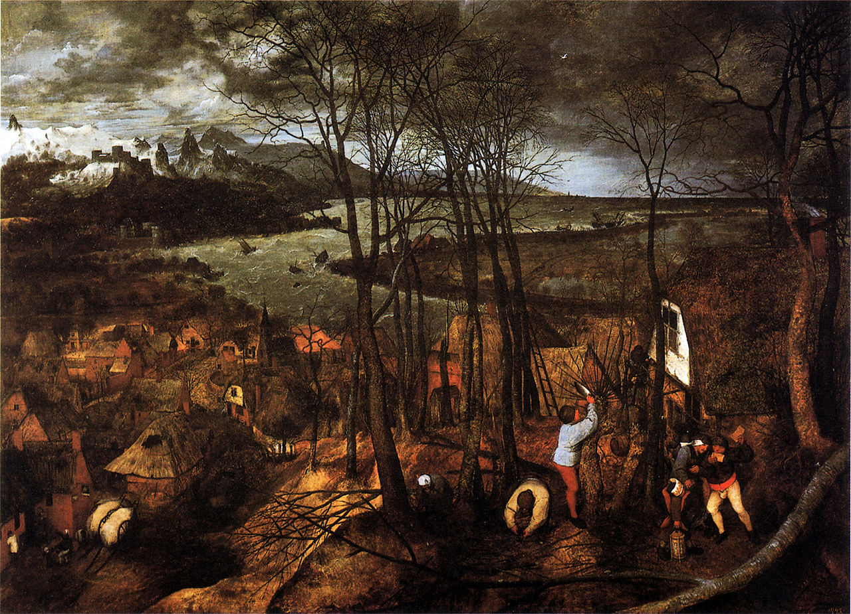
I pittori dell’immaginario
Giornata buia
Michela Zucca
Servizi Culturali

Slide 33
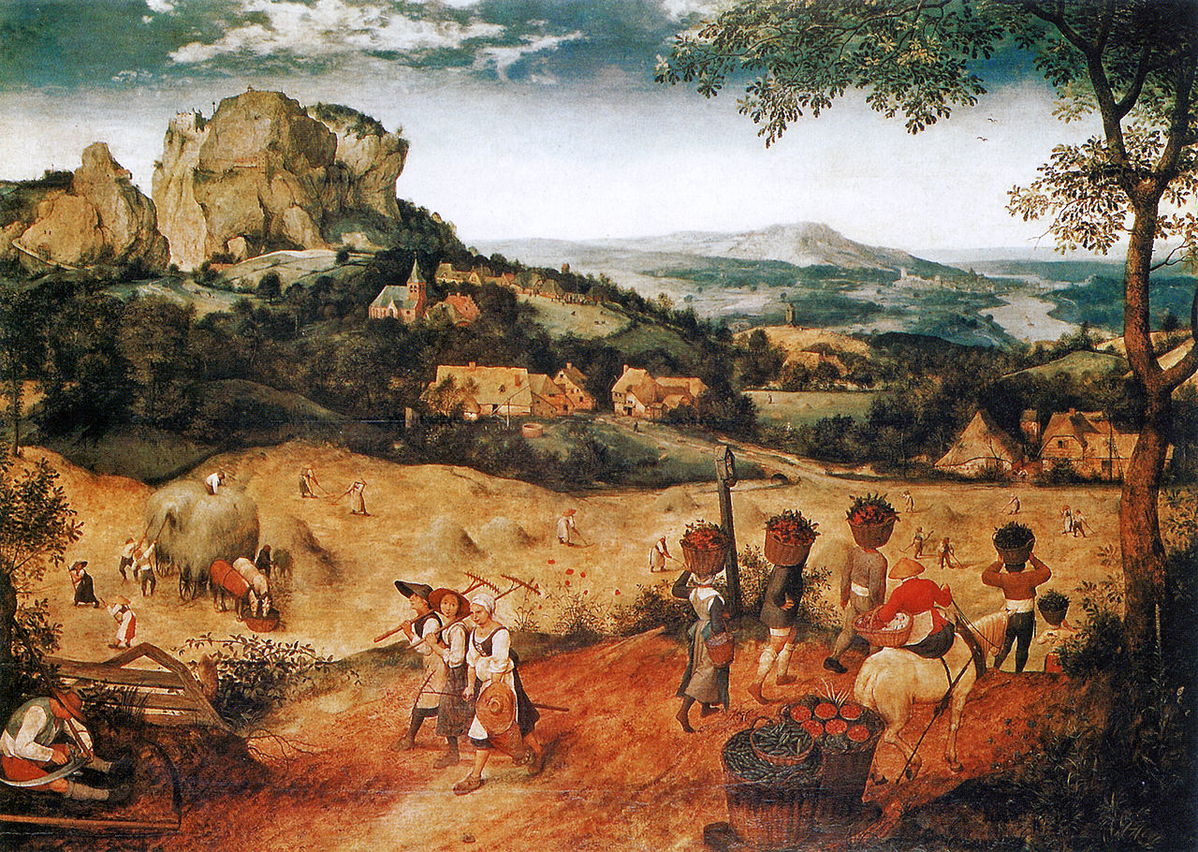
I pittori dell’immaginario
Fienagione
Michela Zucca
Servizi Culturali

Slide 34
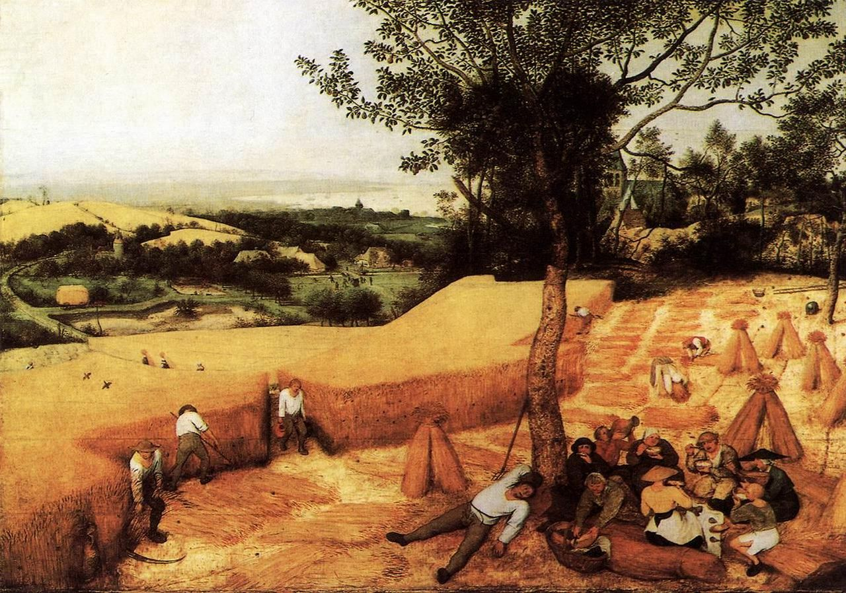
I pittori dell’immaginario
Mietitura
Michela Zucca
Servizi Culturali

Slide 35
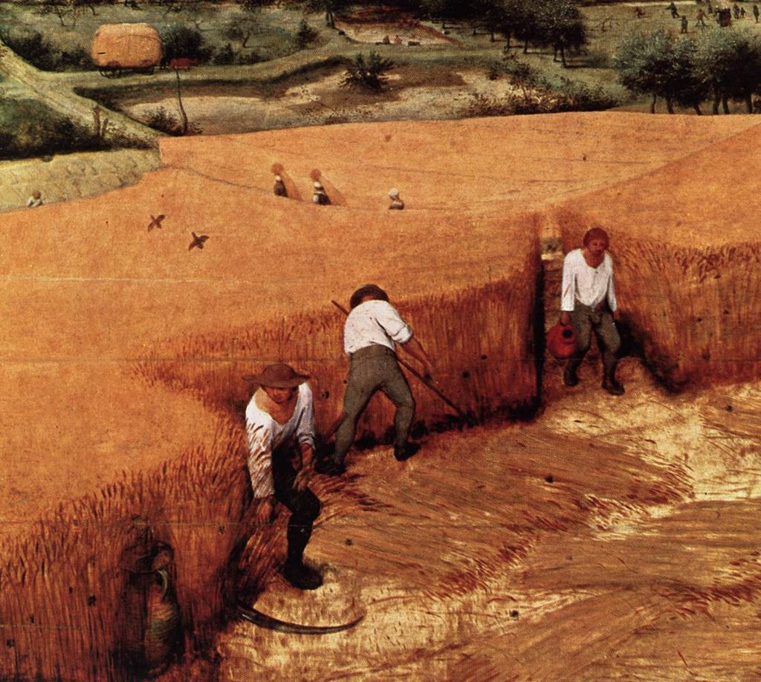
I pittori dell’immaginario
Michela Zucca
Servizi Culturali

Slide 36
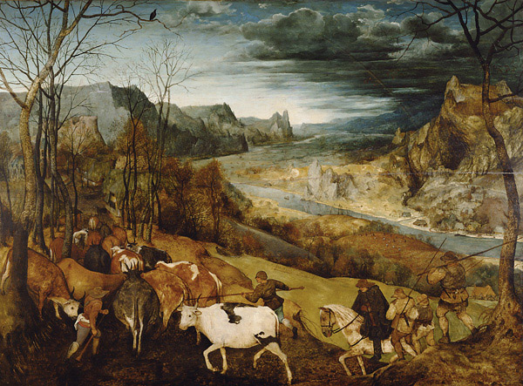
I pittori dell’immaginario
Ritorno della mandria
Mietitura
Michela Zucca
Servizi Culturali

Slide 37
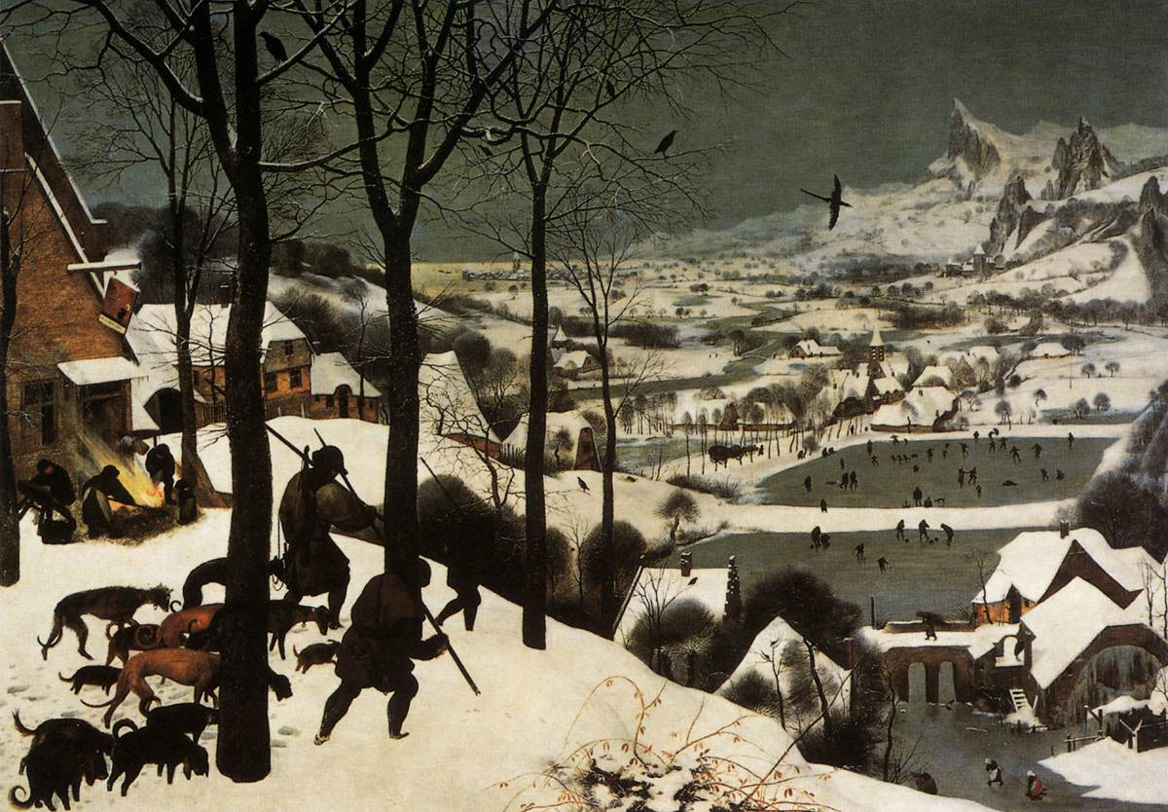
I pittori dell’immaginario
Cacciatori nella neve
Michela Zucca
Servizi Culturali

Slide 38
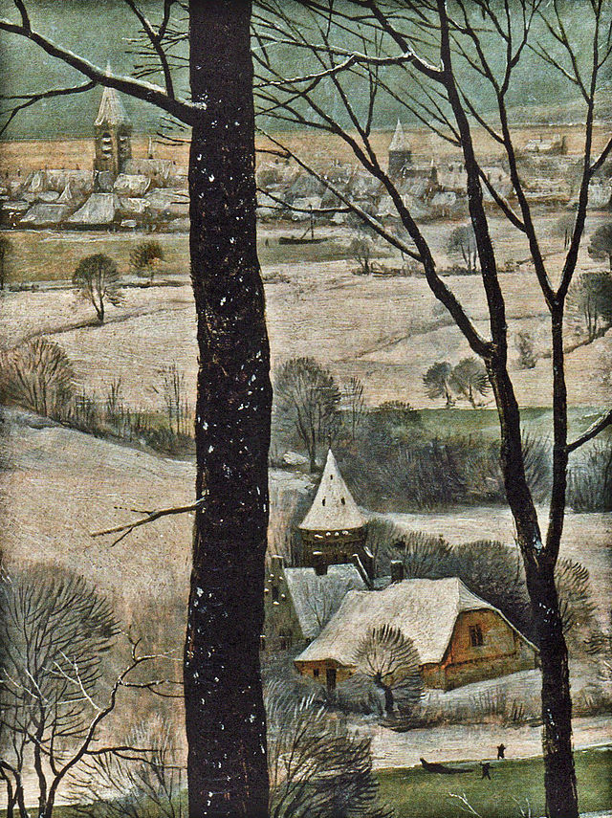
I pittori dell’immaginario
Michela Zucca
Servizi Culturali

Slide 39
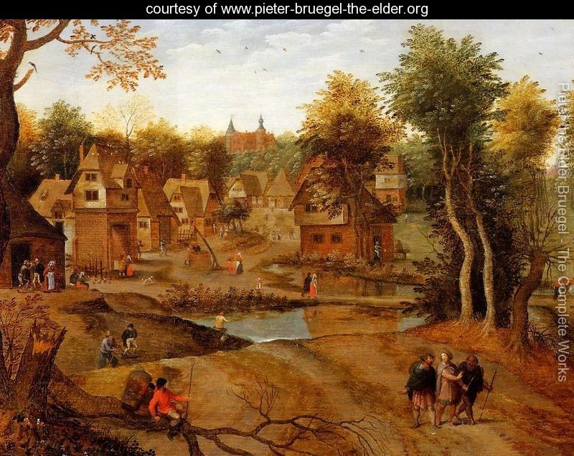
Veduta di villaggio con pellegrini di Emmaus
I pittori dell’immaginario
Parabola del buon seminatore
Michela Zucca
Servizi Culturali

Slide 40
IL POPOLO DEI CONTADINI
.
I pittori dell’immaginario
Michela Zucca
Servizi Culturali

Slide 41
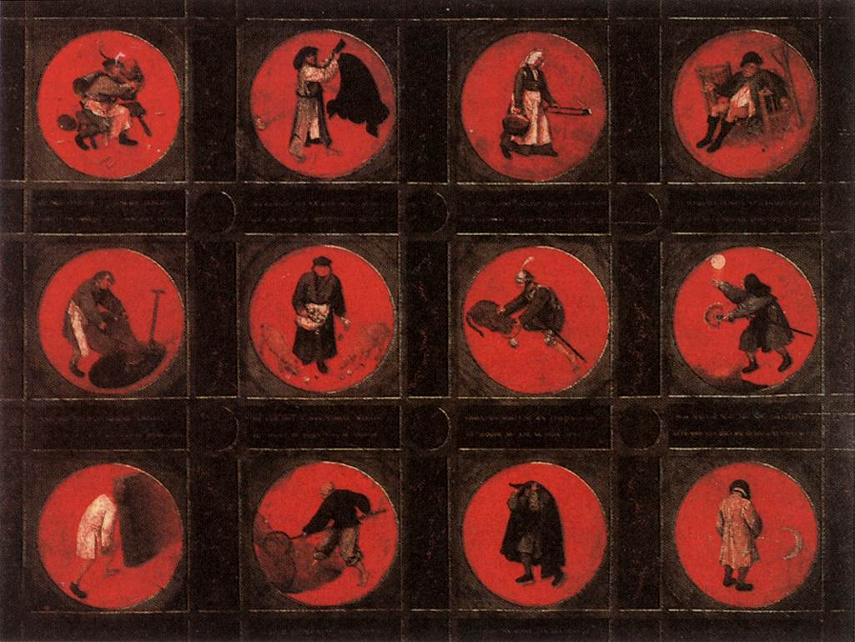
I pittori dell’immaginario
Michela Zucca
Servizi Culturali

Slide 42
"Bere di continuo, anche da ubriachi, induce in povertà, disonora il nome e mena alla rovina"
"Io sono un opportunista, d'un genera tale per cui voglio sempre il mantello dove il vento spira"
"Porto il fuoco in una mano, l'acqua nell'altra, e passo il tempo con pettegoli e donnette" (cioè seminare discordia usando una doppia faccia)
"Nel fare baldoria nessuno mi stava alla pari; adesso, finito in miseria, me ne resto fra due sedie, seduto sulla cenere" (finire in miseria per l'indecisione)
"Il vitello mi guarda con occhio smarrito; che serve se chiudo il pozzo quando ormai è annegato?" (cioè è inutile provare rimorso tardivo se non giova a niente)
"Se a qualcuno piace faticare inutilmente, getti rose ai porci”
"L'armatura fa di me un buon guerriero e attacco un campanellino al gatto" (cioè la tenuta militare rende arditi anche i paurosi, e la poca discrezione rende i piani segreti noti)
"La fortuna del vicino mi strazia il cuore; non sopporto che il sole si specchi nell'acqua" (cioè l'invidia impedisce la felicità)
"Sono bellicoso, fiero e iracondo; perciò batto la testa nel muro" (cioè l'iracondo è causa dei propri guai)
"A me tocca il magro, il grasso agli altri: e pesco sempre fuori dalla rete" (cioè l'incapace si arrabbia invano)
"Mi copro con un mantello celeste; ma quanto più mi nascondo, tanto più mi riconoscono" (cioè l'infedeltà della moglie rende famoso, suo malgrado, il marito)
"A qualunque cosa io miri, non riesco mai a ottenerla: orino sempre contro la luna" (cioè non si devono nutrire aspirazioni troppo alte)
I pittori dell’immaginario
Michela Zucca
Servizi Culturali

Slide 43
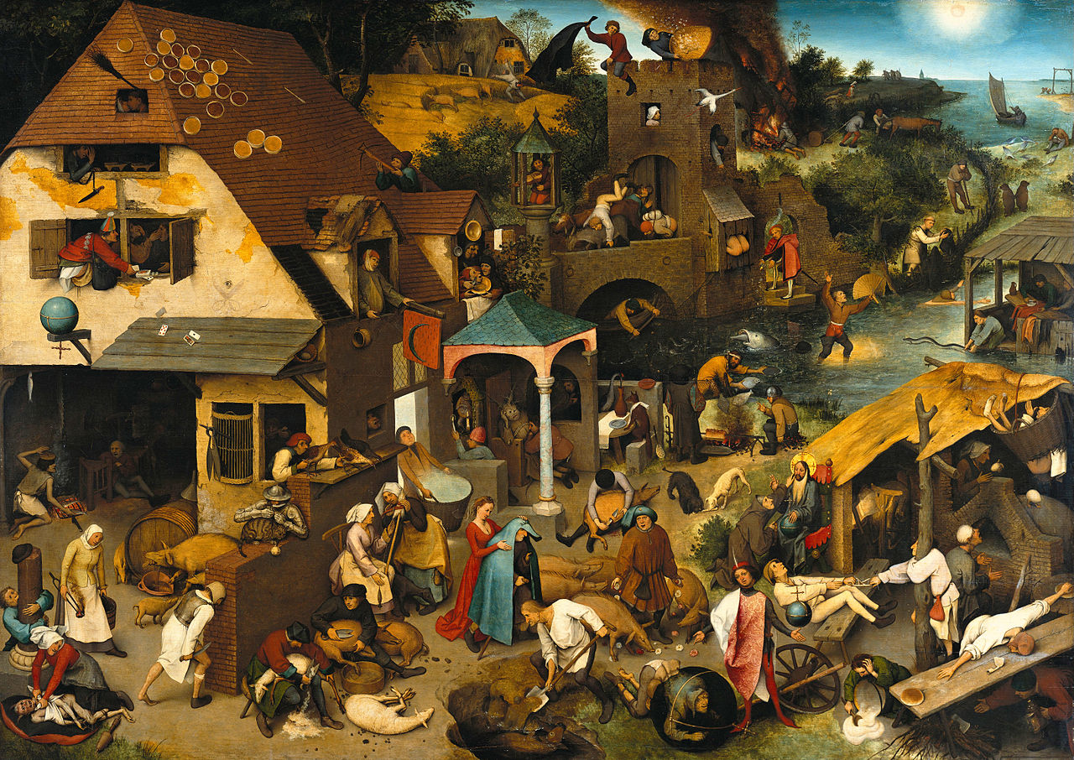
I pittori dell’immaginario
Proverbi fiamminghi
Michela Zucca
Servizi Culturali

Slide 44
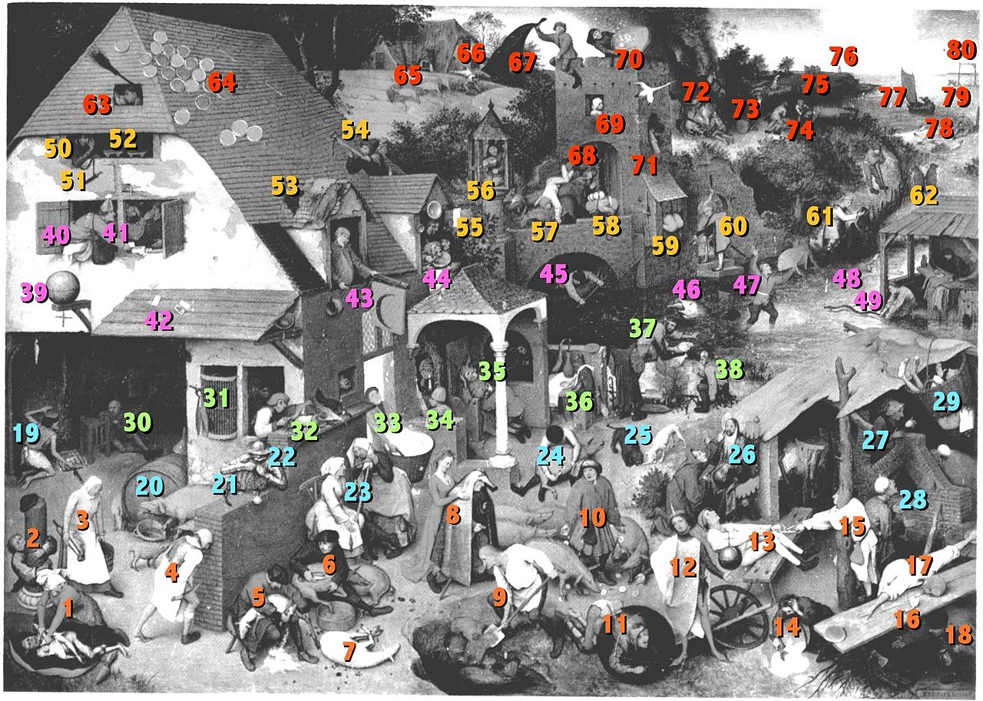
I pittori dell’immaginario
Proverbi fiamminghi
Michela Zucca
Servizi Culturali

Slide 45
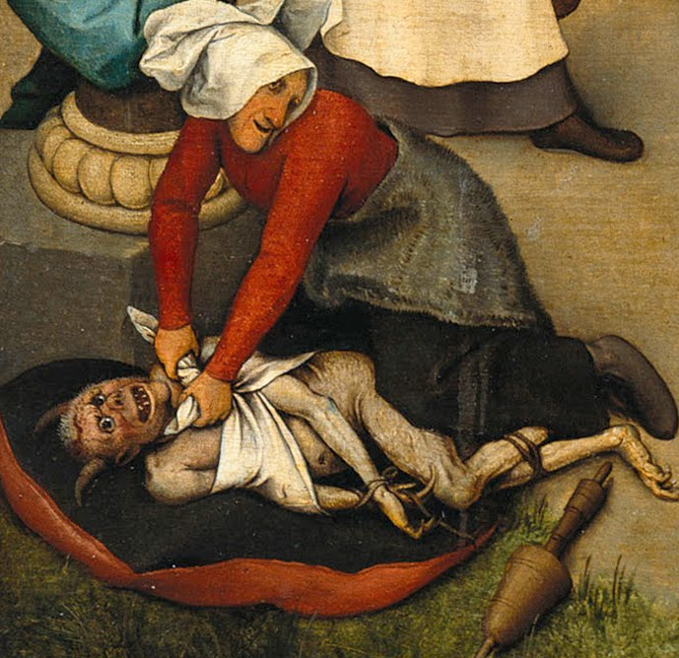
Riuscire a legare il diavolo con il cuscino: chi la dura la vince.
I pittori dell’immaginario
Michela Zucca
Servizi Culturali

Slide 46
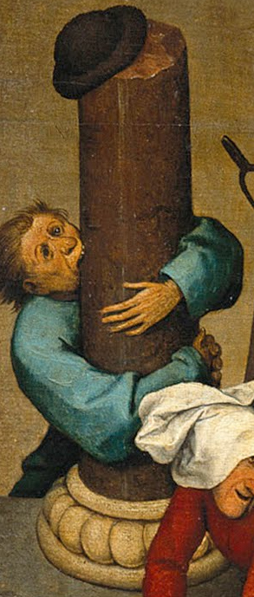
Mordere la colonna:
essere un bigotto
baciapile.
I pittori dell’immaginario
Michela Zucca
Servizi Culturali

Slide 47
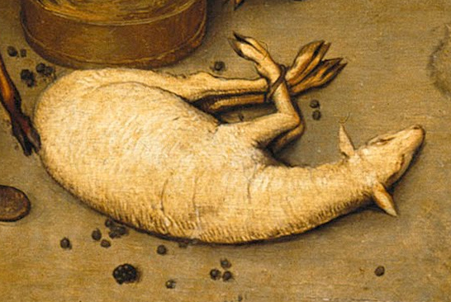
Essere paziente come un agnello
Michela Zucca
Servizi Culturali

Slide 48
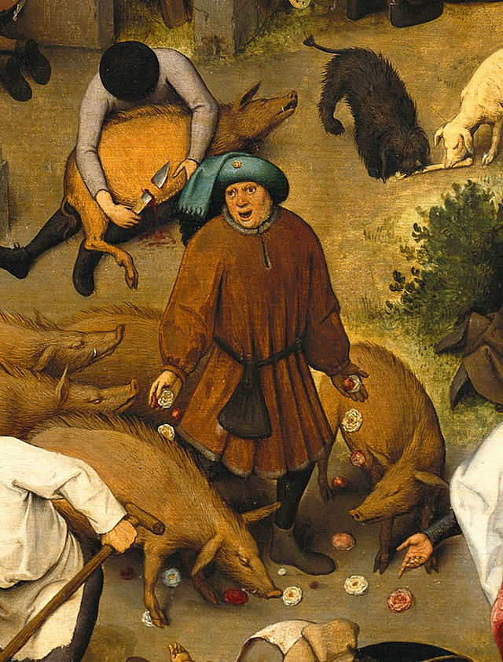
Dare rose
ai maiali
In secondo piano:
Il maiale è accoltellato dallo stomaco:
Qualcosa è andato storto
Due cani si contendono un osso:
Inpuntarsi su un solo argomento
Michela Zucca
Servizi Culturali

Slide 49
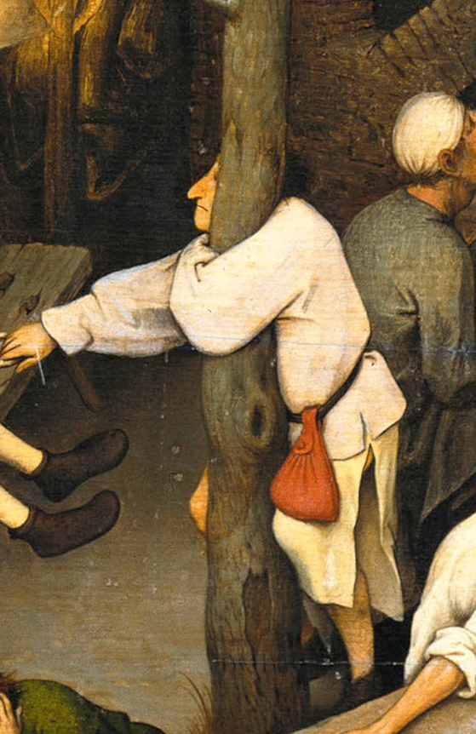
Reggersi al lato della borsa:
amare per interesse
Michela Zucca
Servizi Culturali

Slide 50
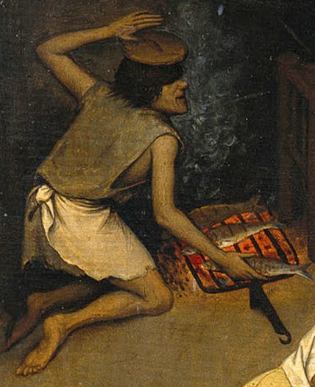
Cuocere le aringhe per mangiarsi le uova:
Fare un grande sforzo per ottenere un piccolo risultato
Michela Zucca
Servizi Culturali

Slide 51
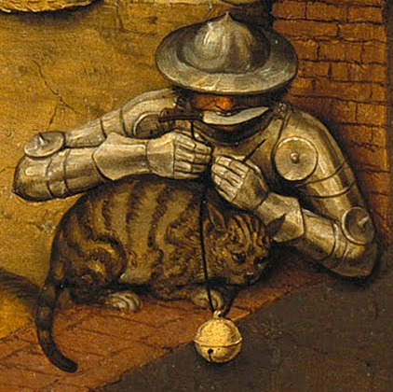
Mettere una campanella al gatto:
Essere poco discreti
Essere armato fino ai denti:
Essere pronti alla battaglia
Mordere l’acciaio con i denti:
Essere pieni di sè
Michela Zucca
Servizi Culturali

Slide 52
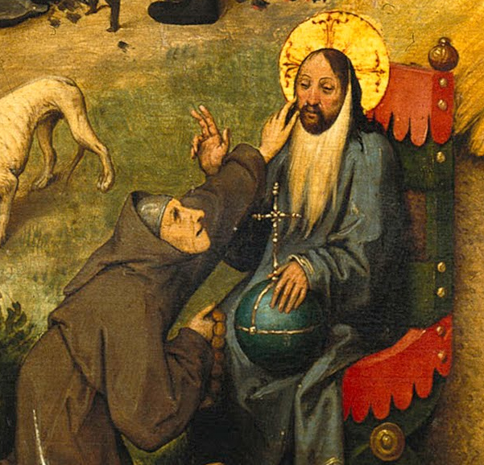
Attaccare una barba finta a Cristo:
Nascondere un inganno con ipocrisia
Michela Zucca
Servizi Culturali

Slide 53
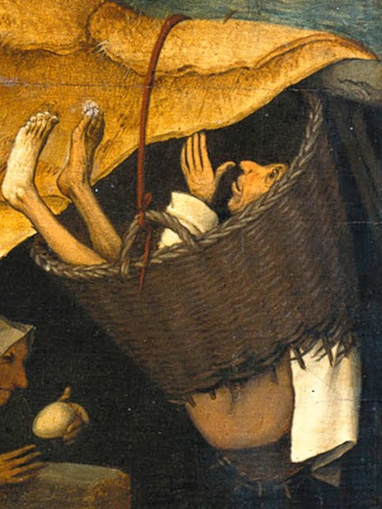
Cadere nel canestro:
Far scoprire i propri inganni
Stare sospesi fra cielo e terra:
Essere in una posizione scomoda
Michela Zucca
Servizi Culturali

Slide 54
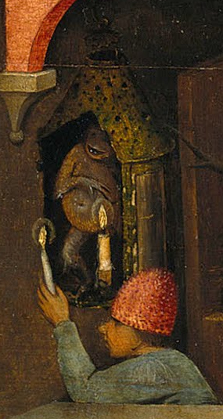
Accendere un cero al diavolo:
Adulare, farsi amico chiunque
Michela Zucca
Servizi Culturali

Slide 55
Confessarsi al diavolo:
Rivelare segreti al nemico
Soffiare nelle orecchie:
Fare pettegolezzo amico chiunque
Michela Zucca
Servizi Culturali

Slide 56
Radere il matto senza schiuma:
Prendersi gioco degli altri
Due matti sotto lo stesso cappuccio:
La stupidità ama la compagnia
Michela Zucca
Servizi Culturali

Slide 57
Suonare dalla gogna:
Attirare attenzione sbagliata su se stessi
Michela Zucca
Servizi Culturali

Slide 58
Strofinare il culo sulla porta:
Prendere qualcosa con leggerezza
Avere un fardello sulle spalle
Michela Zucca
Servizi Culturali

Slide 59
Cacare in due dallo stesso buco:
essere d’accordo
Sta come una latrina su un fosso:
È ovvio
Michela Zucca
Servizi Culturali

Slide 60
Stare fra due sedie e cadere nella cenere: finire in miseria per l’indecisione
Michela Zucca
Servizi Culturali

Slide 61
Vedere gli orsi che ballano: avere le allucinazione per la fame
Gli orsi selvatici preferiscono la loro compagnia: chi si somiglia si piglia
Michela Zucca
Servizi Culturali

Slide 62
Lotta tra Carnevale e Quaresima
Michela Zucca
Servizi Culturali

Slide 63
Quaresima
Michela Zucca
Servizi Culturali

Slide 64
Carnevale
Michela Zucca
Servizi Culturali

Slide 65
Corteo di Carnevale
Michela Zucca
Servizi Culturali

Slide 66
La coppia di spalle è guidata da un buffone: la donna ha una lanterna spenta legata in vita, che allude forse all'avanzare al buio dei due credi religiosi dell'epoca, il cattolicesimo, simboleggiato dalla Quaresima, e il luteranesimo, dal Carnevale. Si tratta però di una rappresentazione che non prende posizione, nel clima chiassoso e sarcastico generale. Entrambi i carri sono guidati da follie e vizio e solo i mendicanti, sparsi qua e là con la loro misera condizione rappresentata con realismo, appaiono come figure reali, nell'indifferenza generale.
Michela Zucca
Servizi Culturali

Slide 67
La danza dell’uovo
Michela Zucca
Servizi Culturali

Slide 68
Scena di villaggio con danza attorno all’albero di maggio
Michela Zucca
Servizi Culturali

Slide 69
Scena di villaggio con danza attorno all’albero di maggio
Michela Zucca
Servizi Culturali

Slide 70
I sette atti di carità
Michela Zucca
Servizi Culturali

Slide 71
Festa di San Martino
E’ l’ultima delle opere di Bruegel ad essere state scoperte: è stata pubblicata solo nel 2010 e si trova in deposito al museo del Prado.
Al centro della scena, una botte da cui si distribuisce vino gratis, nel giorno in cui si rifanno i contratti agricoli e gran parte delle famiglie contadine si trova per strada.
Michela Zucca
Servizi Culturali

Slide 72
Ritorno dalla fiera
Michela Zucca
Servizi Culturali

Slide 73
Danza di contadini
Michela Zucca
Servizi Culturali

Slide 74
Michela Zucca
Servizi Culturali

Slide 75
Corteo nuziale
Michela Zucca
Servizi Culturali

Slide 76
Danza nuziale
Michela Zucca
Servizi Culturali

Slide 77
Michela Zucca
Servizi Culturali

Slide 78
Banchetto nuziale
Michela Zucca
Servizi Culturali

Slide 79
Michela Zucca
Servizi Culturali

Slide 80
Giochi di bambini
Michela Zucca
Servizi Culturali

Slide 81
Michela Zucca
Servizi Culturali

Slide 82
IL FANTASTICO
Fondamentale il contatto con l'incisore ed editore di stampe Hieronymus Cock di Anversa, che ebbe il merito di avvicinarlo alle opere di Bosch. Cock infatti gli fece riprodurre una serie di disegni di Bosch, appartenente alla generazione precedente a quella di Bruegel, da usare come base per la traduzione in opere incisorie. Nello studio di Cock si ritrovavano artisti, letterati, studiosi e amatori, e circolavano sicuramente idee legate all'Umanesimo, in una versione molto intellettuale, e all’alchimia.
I pittori dell’immaginario
Michela Zucca
Servizi Culturali

Slide 83
Margherita la pazza: anche questa apparteneva a Rodolfo II di Praga…..
Michela Zucca
Servizi Culturali

Slide 84
I pesci grandi mangiano i pesci piccoli
Michela Zucca
Servizi Culturali

Slide 85
"Dulle Griet" è una figura del folklore fiammingo, personificazione della strega e probabile allegoria dell’avarizia, forse alterazione popolaresca della figura di santa Margherita, vincitrice del demonio. Bruegel la rappresenta mentre, armata e in corsa, si dirige verso la bocca dell’Inferno con un bottino. Attorno a lei vi sono scene di distruzione di una cittàdalla strega stessa; figure mostruose popolano il dipinto, colore dominante è il rosso delle fiamme.
Michela Zucca
Servizi Culturali

Slide 86
Una figura chiave è il gigante che, poco sopra il centro del dipinto, regge sulla schiena una barca con la sfera e con un mestolo di ferro rovescia monete dal suo deretano a forma di uovo dal guscio rotto. Si tratta forse dell'antipodo di Dulle Griet, che getta indifferente alla folla le ricchezze che essa raccoglie con avidità. Forse si tratta di un richiamo all'inutilità dell'accumulare.
Michela Zucca
Servizi Culturali

Slide 87
L'opera è una delle più complesse di significati nell'opera di Bruegel. Pare che ogni personaggio, ogni mostruosa creatura e ogni oggetto rimandino a simboli magici e alchemici di difficile identificazione.
Michela Zucca
Servizi Culturali

Slide 88
Caduta degli angeli ribelli
Michela Zucca
Servizi Culturali

Slide 89
San Michele
Caduta degli angeli ribelli
Michela Zucca
Servizi Culturali

Slide 90
Angelo
Michela Zucca
Servizi Culturali

Slide 91
Michela Zucca
Servizi Culturali

Slide 92
Demoni
Michela Zucca
Servizi Culturali

Slide 93
.
Michela Zucca
Servizi Culturali

Slide 94
.
Michela Zucca
Servizi Culturali

Slide 95
Il trionfo della morte
Michela Zucca
Servizi Culturali

Slide 96
Il trionfo della morte
Michela Zucca
Servizi Culturali

Slide 97
Michela Zucca
Servizi Culturali

Slide 98
Gli uomini affrontano il trapasso con i più vari stati d'animo: sorpresa, sgomento, rassegnazione, inutile ribellione. È evidente un'allegoria della guerra e delle miserie umane.
Gli scheletri tendono una rete per catturare la folla in fuga.
Michela Zucca
Servizi Culturali

Slide 99
L’armata delle tenebre massacra persone di tutti i ceti sociali, soldati, laici e religiosi, in ogni modo possibili: per annegamento, con le armi, seppellendo, impiccando, cacciando coi cani, infilzando con le lance, decapitando, facendo cadere da dirupi, esponendo i cadaveri a essiccare sulle macabre
ruote issate in
cima a pali.
Michela Zucca
Servizi Culturali

Slide 100
Il trionfo della morte
Michela Zucca
Servizi Culturali

Slide 101
Un tavolo con carte da gioco, sotto il quale cerca di nascondersi un buffone, mentre i soldati della morte afferrano le damigelle, porgono loro ossa disgustose sui vassoi da portata, rovesciano le bisacce e spargono i giochi.
Il trionfo della morte
Michela Zucca
Servizi Culturali

Slide 102
Nell'angolo una coppia si distrae con la musica ignorando quanto avviene attorno
Il trionfo della morte
Michela Zucca
Servizi Culturali

Slide 103
azione.
Nemmeno la natura è risparmiata: gli scheletri abbattono gli alberi, le navi affondano, i fumi degli incendi anneriscono il cielo, le carcasse di animali affiorano dalla terra e ovunque, distruzione, disperazione, morte e rovina.
Michela Zucca
Servizi Culturali

Slide 104
Lo scheletro mostra una clessidra, simbolo della fine del tempo; un collega con l'armatura affonda le mani in barili pieni di monete, inutilmente accumulati. Una filatrice è morta e non può impedire a un cane pelle e ossa di arrivare al suo bambino. Al centro un pellegrino è denudato e sgozzato da uno scheletro in maglia di ferro da soldato. Dietro passa il carro della morte, carico di teschi. Sotto il carro alcune persone cercano vanamente di nascondersi per trovare scampo. Nell'angolo in basso a sinistra, uno scheletro con cappella da cardinale sorregge un prelato di spalle, che si sente mancare.
Michela Zucca
Servizi Culturali

Slide 105
Grande torre
di Babele
Michela Zucca
Servizi Culturali

Slide 106
Michela Zucca
Servizi Culturali

Slide 107
Entrambe le Torri (e c’era bisogno di dirlo….?!) figuravano nella collezione di Rodolfo II a Praga.
Michela Zucca
Servizi Culturali

Slide 108
Un’importante chiave di lettura dell’opera di Bruegel è quella alchemica: oggetti sparsi nascondono simboli precisi, riconoscibili solo dalle élite, calati e camuffati però nell'umanità scanzonata e sgangherata del popolino.
Michela Zucca
Servizi Culturali

Slide 109
Michela Zucca
Servizi Culturali

Slide 110
Michela Zucca
Servizi Culturali

Slide 111
Michela Zucca
Servizi Culturali

Slide 112
Michela Zucca
Servizi Culturali

Slide 113
Michela Zucca
Servizi Culturali

Slide 114
Michela Zucca
Servizi Culturali

Slide 115
Michela Zucca
Servizi Culturali

Slide 116
Michela Zucca
Servizi Culturali

Slide 117
Michela Zucca
Servizi Culturali

Slide 118
Michela Zucca
Servizi Culturali

Slide 119
Michela Zucca
Servizi Culturali

Slide 120
Michela Zucca
Servizi Culturali

Slide 121
Piccola Torre di Babele

Slide 122
Michela Zucca
Servizi Culturali

Slide 123
Michela Zucca
Servizi Culturali

Slide 124
Michela Zucca
Servizi Culturali

Slide 125
Michela Zucca
Servizi Culturali

Slide 126
Il Paese di Cuccagna (collezione Rodolfo II)
Michela Zucca
Servizi Culturali

Slide 127
Il Paese di Cuccagna è l’allucinazione onnipresente del contadino medioevale, dettata dalla fame che non si riusciva mai a sconfiggere, speranza che scatena rivolte sanguinosissime in cui alla fine trionfano i cavalieri della Morte.
Un contadino, un chierico e un soldato, i tre ceti della società feudale, riposano indolenti all'ombra dell’albero della cuccagna, dal quale pende una tavola piena di vivande. Sono tutti giovani, perché nel paese di cuccagna esiste la fonte della giovinezza e non si invecchia mai. Il contadino, con la mazza per la trebbiatura, con cui si batteva il grano, dorme su un fianco, il soldato dorme a cavallo della propria lancia e il chierico, adagiato nella morbida imbottitura di pelliccia del sua abito, sogna ad occhi aperti. Si stanno riposando dopo un pasto talmente ricco da non riuscire più a muoversi. Essi sono disposti a raggiera attorno all'albero, secondo un ordinato schema compositivo e spaziale.
A sinistra un altro soldato emerge da un rifugio col tetto coperto di torte, allusione al modo di dire fiammingo che significa "essere ricchi". L'uomo guarda in alto e apre la bocca, poiché sta per cadergli addosso un piccione arrosto. Ogni genere di ghiottoneria popola la scena, dall’uovo bollito che vaga con le proprie zampette e con un coltello già conficcato per essere mangiato, al pollo arrosto che si accomoda su di un piatto, fino al maiale che corre con un coltello sul dorso che lo sta affettando. A sinistra un uomo sta scendendo da un buco in una montagna
di polenta, l'uomo tiene infatti un mestolo in mano, e sembra cadere
sorpreso di essere arrivato.
Michela Zucca
Servizi Culturali

Slide 128
LE OPERE PIU’ TARDE
Nelle opere più tarde l'umanità brulicante indietreggia gradualmente fino ad arrivare a figure in primo piano, come nei volti di vecchi che sembrano riflettere su se stessi in maniera più pacata, quasi a fare i conti con la fine imminente.
I pittori dell’immaginario
Michela Zucca
Servizi Culturali

Slide 129
Due scimmie incatenate
Michela Zucca
Servizi Culturali

Slide 130
Ladro
di nidi
Michela Zucca
Servizi Culturali

Slide 131
La parabola dei ciechi
se un cieco guida un altro cieco, ambedue vanno a finire nel fosso
Michela Zucca
Servizi Culturali

Slide 132
Gli storpi
Michela Zucca
Servizi Culturali

Slide 133
Il misantropo
"Poiché il mondo è così infido / Mi vesto a lutto"). Un uomo anziano, dalla lunga barba bianca, procede silenzioso e mesto con le mani incrociate. Dietro di lui un ometto vestito da straccione, dal volto grottesco e dentro un globo trasparente con la croce sulla sommità, chiarissima metafora del Mondo, gli sta tagliando via una borsa per derubarlo; ma il sacco ha l'evidente forma di un cuore umano, simboleggiando quindi l'inaridimento dei sentimenti
della
Solitudine autoimposta.
Michela Zucca
Servizi Culturali

Slide 134
Testa di vecchia contadina
Michela Zucca
Servizi Culturali

Slide 135
Le circostanze della sepoltura di Bruegel sono uno dei pochi elementi certi nella sua biografia: a Notre Dame de la Chapelle a Bruxelles esiste ancora la lapide con un'iscrizione fatta apporre nel 1676 da un suo pronipote e che riporta: "OBIIT ILLE ANNO MDLXIX" ("Morì l'anno 1569"). A testimonianza dell'alta considerazione che all'epoca ancora rivestiva la sua figura, la sua tomba venne adornata da un dipinto di Rubens ancora in loco. I figli continuarono l'attività artistica del padre.
I pittori dell’immaginario
Michela Zucca
Servizi Culturali

Slide 136
GRAZIE
I pittori dell’immaginario
Michela Zucca
Servizi Culturali

